Slide 1






«О взаимодействии
ГАУ ТО «ОСШОР Л.Н. Носковой»
с ДТ «Кванториум»
в рамках деятельности федеральной экспериментальной площадки».

Slide 2





Экскурс в историю ФЭП
Экспериментальный (инновационный) проект
«Совершенствование системы подготовки спортивного резерва по лыжным гонкам и биатлону посредством организационных, методических, технологических инноваций на основе модели межрегионального ресурсно-методического центра»
2019
Статус Федеральной экспериментальной площадки
1. Государственное автономное учреждение Тюменской области «Областная спортивная школа олимпийского резерва по лыжным гонкам и биатлону Л.Н. Носковой»
2. Региональная общественная организация «Олимпийский Совет Тюменской области
3. Институт физической культуры
ФГАОУ ВО «Тюменский государственный университет»
Проект « Воспитательный потенциал спортивной среды учреждений, реализующих программы спортивной подготовки по биатлону и лыжным гонкам» выиграл грант Министерства спорта РФ. 2020.

Slide 3












Соглашения о сотрудничестве
в рамках экспериментальной (инновационной) деятельности
Департамент физической культуры, спорта и дополнительного образования Тюменской области
Государственное автономное учреждение Тюменской области «Областной центр зимних видов спорта «Жемчужина Сибири»
Государственное автономное учреждение Тюменской области «Областная спортивная школа олимпийского резерва по лыжным гонкам и биатлону Л.Н. Носковой
Государственное автономное учреждение здравоохранения Тюменской области «Многопрофильный консультативно-диагностический центр»
Региональная общественная организация «Олимпийский Совет Тюменской области
Региональная общественная организация «Тюменская областная федерация
лыжных гонок и биатлона»
Институт физической культуры ФГАОУ ВО Тюменского государственного университета
Муниципальное автономное учреждение дополнительного образования Детско-юношеская спортивная школа № 2 города Тюмени
ГАУ ДО ТО «Дворец творчества и спорта «Пионер»
Детский технопарк «Кванториум»
Государственное автономное учреждение ЯНАО «Центр спортивной подготовки»
Государственное автономное учреждение
ЯНАО «СШОР им. Т.В. Ахатовой»
НИИ ДЭУ ФГБОУ ВО «Сибирский государственный университет физической культуры и спорта» (г. Омск)

Slide 4




Цель экспериментального (инновационного) проекта
Обоснование, разработка и внедрение в систему подготовки спортивного резерва по лыжным гонкам и биатлону
новых организационных, методических, технологических подходов, методов и механизмов и повышение на этой основе
эффективности воспитательной и тренировочной работы,
результативности участия спортсменов в соревнованиях
ФОРМУЛА УСПЕХА:
участие в грантовых конкурсах

Slide 5
Целевые группы грантового проекта и планируемые результаты
Подростки 14-16 лет:
воспитанники спортивных школ (тренировочный этап)
Количество подростков - воспитанников спортивных школ участников проекта
200 чел.
Подростки 14-16 лет:
обучающиеся
общеобразовательных школ
Количество подростков - участников мероприятий по популяризации зимних видов спорта
300 чел.
Подростки 14-16 лет:
воспитанники
детского технопарка "Кванториум"
Количество воспитанников "Кванториума" , принявших участие в работе VR-лаборатории в разработке и апробации VR-продукта
50
чел.
Качественные ожидаемые эффекты проекта:
- рост востребованности услуг спортивной подготовки по лыжным гонкам и биатлону (сравнение числа обращений в спортивные школы региона (по данным спортивных школ, культивирующих виды спорта)
- повышение качества спортивной подготовки по биатлону и лыжным гонкам посредством VR-технологий (по результатам контрольных тестовых занятий);
- повышение уровня удовлетворенности тренерского корпуса качеством подготовки спортивного резерва по лыжным гонкам и биатлону (по опросу тренеров, работающих со спортивным резервом);
- рост удовлетворенности подростков VR-лаборатории результатами своего интеллектуального труда (по опросу участников реализации проекта).

Slide 6
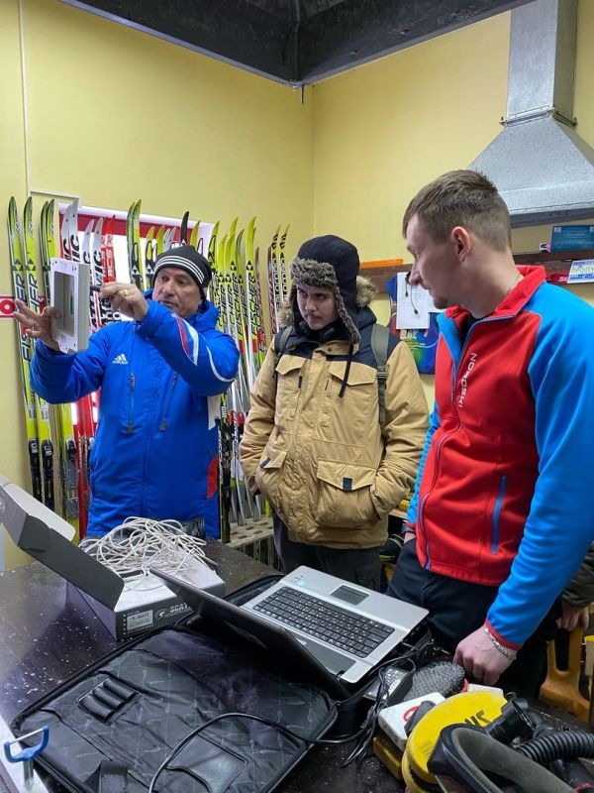
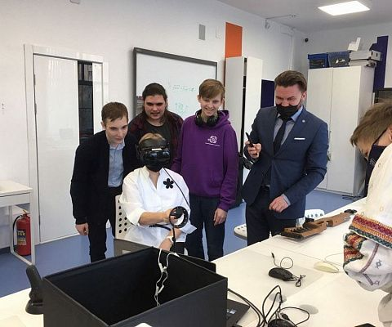
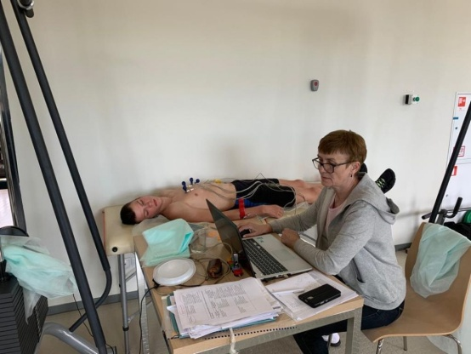
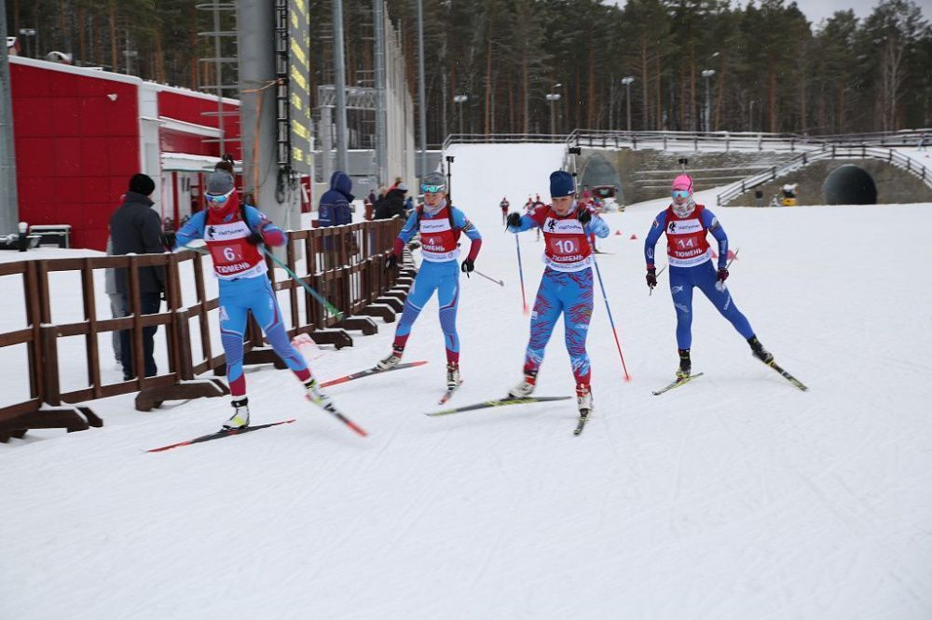
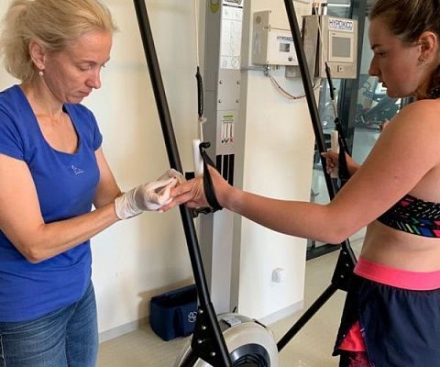
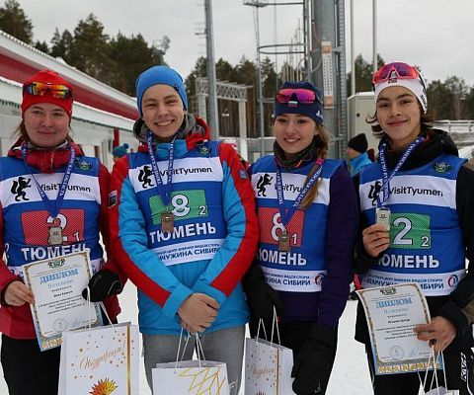
1
Разработать VR-тренажер и методические рекомендации к его применению
Основные задачи и
сроки реализации грантового проекта
2
Внедрить VR-тренажер в тренировочный процесс лыжников - гонщиков и биатлонистов
Провести функциональную диагностику сердечно - сосудистой системы организма участников проекта
3
5
Провести цикл мероприятий по популяризации занятий зимними видами спорта
4
Организовать медиа-продвижение проекта при содействии информационного партнера
Сроки
реализации проекта
04.10.2021-30.09.2022
Интернет-издание NewsProm.Ru

Slide 7
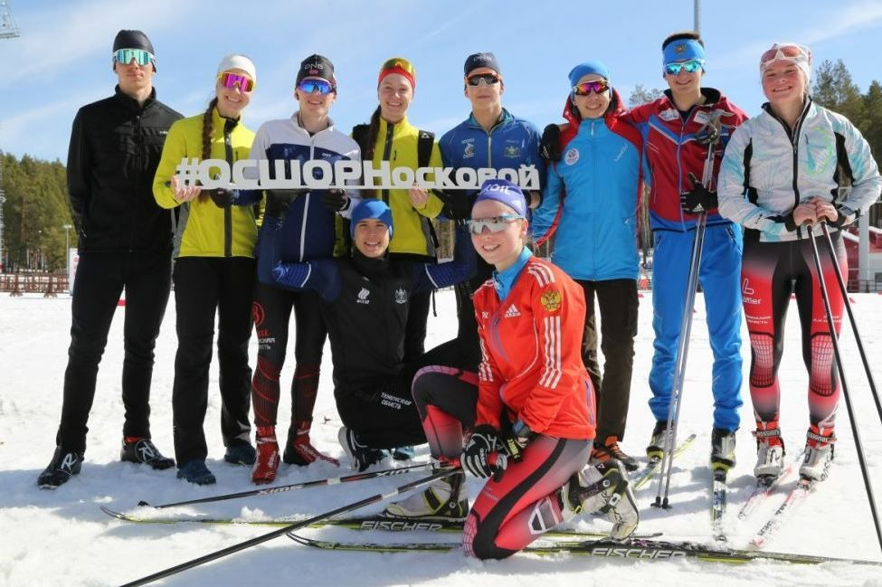

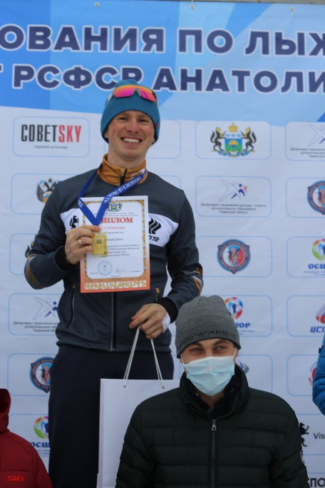
Основные направления развития проекта
Разработка 8 кейсов для овладения техническими элементами лыжной гонки и стрельбы из винтовки;
Разработка системы инфографичных подсказок для прохождения лыжной трассы
Разработка посадочной страницы (лендинга) проекта в сети интернет
С детским технопарком «Кванториум» ГАУ ТО ДТиС «Пионер», проработан вопрос по созданию VR-тренажеров по лыжному спорту и биатлону "VR-skier" для спортсменов с целью внедрения нового формата освоения технологий виртуальной
реальности.
Разработка мобильного приложения в формате виртуальной игры со стрельбой по мишеням
Разработка VR-тренажера для биатлонистов в целях отработки навыков стрельбы по мишени с использование контроллер-винтовки (по типу Xbox 360) на виртуальной копии полигона для стрельбы ОЦЗВС "Жемчужина Сибири".

